Slide 1
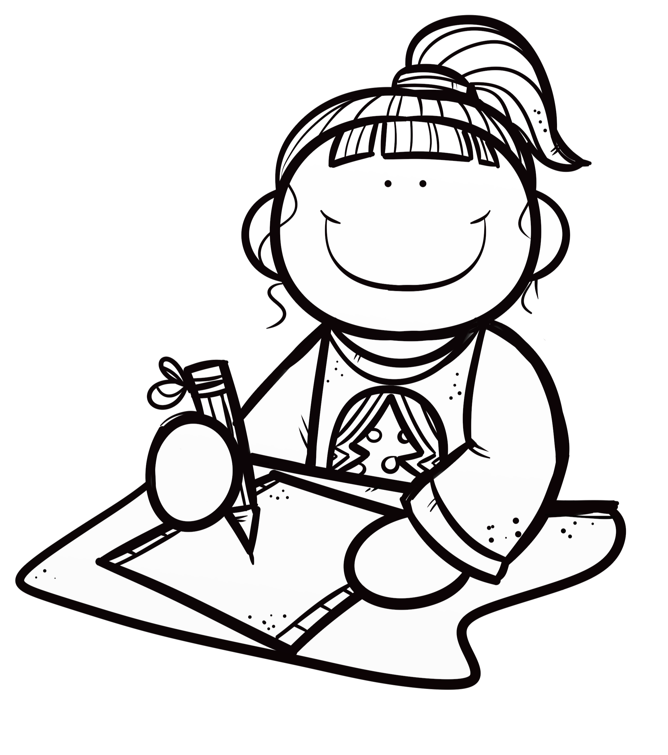
Separa en sílabas
Conciencia silábica
María Olivares para Orientación Andújar

Slide 2
Escribe las palabras del recuadro donde corresponda y separadas por sílabas
manzana
sol
lavadora
botón
sol
bo
tón

Slide 3
Escribe las palabras del recuadro donde corresponda y separadas por sílabas

